Slide 1



Elektronická učebnice - II. stupeň Základní škola Děčín VI, Na Stráni 879/2 – příspěvková organizace Informatika
15.1 (Ne)Bezpečný internet
Internet nás přitahuje pro své nesčetné možnosti; dopisování na internetu se však při naší neznalosti a bezbrannosti může změnit ve vydírání, dětskou prostituci, dětskou pornografii, nabízení omamných látek a další. Proto je důležité se řádně seznámit s pravidly bezpečného chování ve virtuálním světě.
Samotný internet je vymyšlený tak, aby nikomu neublížil. Co jej může činit nebezpečným jsou pouze lidé a jejich jednání.
Všude, kde se společně schází lidé, vznikají nějaká pravidla nebo přímo zákony.
Které zákony nesmím na internetu porušit?
O ochraně osobních údajů
Zákon o právu autorském
Omezování osobní svobody a jiné dle Trestního zákona
Jakými pravidly se na internetu řídit:
NETIKETA
Autor: Mgr. Marie Makovská

Slide 2
15.2 Co už známe – Desatero bezpečného internetu
Elektronická učebnice - II. stupeň Základní škola Děčín VI, Na Stráni 879/2 – příspěvková organizace Informatika
Desatero bezpečného chování na internetu podle Nadace Naše dítě :
1. Nezapomeň: opatrný internetový surfař je inteligentní surfař!
2. Nedávej nikomu adresu ani telefon! Nevíš, kdo se skrývá za obrazovkou!
3. Neposílej nikomu po internetu svoji fotografii, nesděluj svůj věk!
4. Udržuj heslo své internetové schránky v tajnosti, nesděluj ho ani kamarádovi!
5. Nikdy neodpovídej na neslušné, hrubé nebo vulgární e-maily!
6. Nedomlouvej si schůzku po internetu, aniž bys o tom řekl alespoň jednomu z rodičů!
7. Pokud Tě nějaký obrázek nebo e-mail šokuje, okamžitě opusť webovou stránku!
8. Svěř se dospělému, pokud Tě internet vyděsí nebo přivede do rozpaků!
9. Nedej šanci virům. Neotevírej přílohu zprávy, která přišla z neznámé adresy!
10. Nevěř každé informaci, kterou na internetu získáš!
Kam se obrátit o pomoc:
http://seznamsebezpecne.cz/
http://oznamte.internethotline.cz/
Linka bezpečí: 116 111
Policie ČR: 158

Slide 3
15.3 Nové pojmy – zneužití internetu k trestné činnosti
Elektronická učebnice - II. stupeň Základní škola Děčín VI, Na Stráni 879/2 – příspěvková organizace Informatika
Šikanování jiné osoby (např. ubližování, ztrapňování, obtěžování, ohrožování, zastrašování apod.) s využitím internetu, mobilních telefonů či jiných informačních a komunikačních technologií.
KYBERŠIKANA
SOFTWAROVÉ PIRÁTSTVÍ
Nelegální distribuce a kopírování programů.
Platíte za právo programy používat, nemůžete však instalovat kopie na jiné počítače nebo software poskytovat kolegům.
Na internetu najdete různé názorově vyhrocené weby – krom ultrapravice (fašismus, nacismus a neonacismus) a ultralevice (anarchismus, bolševismus) se můžete setkat i s extrémními náboženskými ideologiemi (vesmírní lidé) anebo třeba s hnutími propagujícími anorexii či bulimii (proana, promia).
EXTREMISMUS
Druh pornografie, v rámci které jsou dítě či děti zobrazeny jako sexuální aktéři či objekty.
Pedofilie je v odborném pojetí trvalá nebo dlouhodobá náklonnost či reaktivita s erotickým rozměrem převážně nebo výlučně vůči nedospělým osobám, chlapcům nebo dívkám.
DĚTSKÁ PORNOGRAFIE
ZNEUŽITÍ OBCHODNÍCH A PLATEBNÍCH SYSTÉMŮ
Podvody v oblasti online platebních systémů, například platba kartou při nákupu v internetových obchodech.
Snaha internetových podvodníků vylákat z uživatelů přihlašovací údaje, které posléze mohou zneužít přístupem k jejich účtu.
Doba, kdy policie našla většinu kradeného zboží především v bazarech či jiných kamenných obchodem, je dávno pryč. V současnosti zloději či překupníci prodávají odcizené věci téměř výhradně na internetu přes různé inzertní servery či bazary a také často přes aukce.
KRADENÉ ZBOŽÍ

Slide 4


15.4 Na co si dávat na internetu pozor
Elektronická učebnice - II. stupeň Základní škola Děčín VI, Na Stráni 879/2 – příspěvková organizace Informatika
SEZNAM SE BEZPEČNĚ
Filmy určené dětem, jejich rodičům a pedagogům o nástrahách internetu a nebezpečích, která jsou skryta za nejrůznějšími identitami.
7 zlatých pravidel internetových nákupů
Základní pravidla bezpečného nakupování na internetu.
1. Zvol bezpečná hesla a nikomu je nesvěřuj.
2. Pozor na ochranu osobních údajů.
3. Je obchod seriózní?
4. Pročti si podmínky nákupu.
5. Prostuduj si kupované zboží.
6. Plať bezpečně.
7. Něco se ti nelíbí? Zboží můžeš do 14 dnů vrátit!
Autorské právo
Je odvětví práva, které se zabývá právními vztahy uživatelů a tvůrců tzv. „autorských děl“ k příslušným dílům.
Tvůrci mohou být například spisovatelé, hudebníci, filmaři, architekti, urbanisté a programátoři apod.
Prostřednictvím autorského práva stát poskytuje autorům po jistou omezenou dobu určitá výlučná práva k jejich dílu.
Autorské právo je součástí tzv. duševního vlastnictví.

Slide 5
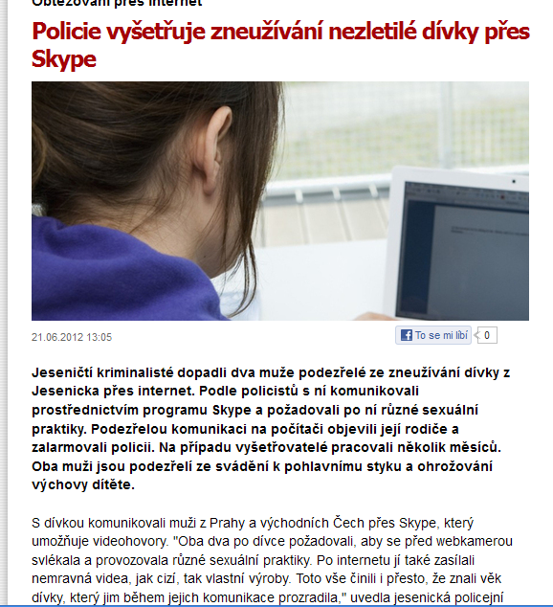
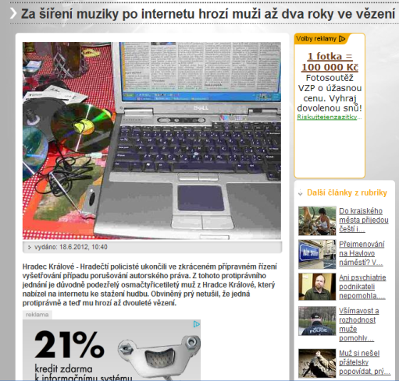
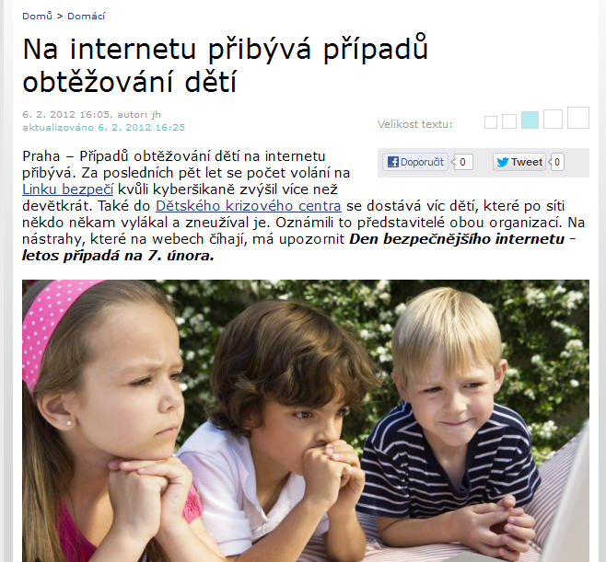
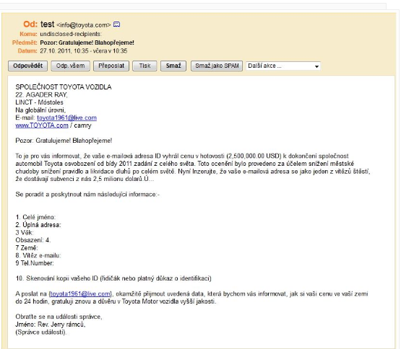
15.5 Cvičení
Elektronická učebnice - II. stupeň Základní škola Děčín VI, Na Stráni 879/2 – příspěvková organizace Informatika
Najdi na internetu další příklady porušení zákona na internetu a vyvozených důsledků.
Najdi na internetu další příklady hoaxu – nepravdivé, smyšlené, poplašné zprávy.
SKANDÁL: mlékárenské společnosti mohou ze zákona prošlé mléko až pětkrát přepasterizovat a uvést znovu do prodeje.
Je nutno velmi dobře prohlédnout tetrapack, jestliže najdete 12 45 - tj. chybí 3 - pak se jedná o mléko, jež třikrát prošlo a bylo třikrát přepasterizované. A ovšem v krabici je každé balení jiné. De facto pijeme špinavou vodu!
Vyber z následujících stránek důvěryhodné zdroje:
http://www.zsnastrani.cz/ http://www.blesk.cz/ http://www.cnn.com http://www.wikipedia.cz http://www.lamer.cz http://www.ananan.wz.cz

Slide 6
15.6 Pro šikovné
Elektronická učebnice - II. stupeň Základní škola Děčín VI, Na Stráni 879/2 – příspěvková organizace Informatika
Prohlédni si prezentace na odkazu e-nebezpeci a zkus správně spojit pojmy a definice.
SPAM
poplašná zpráva, nepravdivá falešná zpráva, kanadský žertík
HOAX
nečekané fyzické napadení nahrávané na mobil či telefon
HAPPY SLAPPING
nevyžádaná pošta
PHISHING
tráví většinu volného času u obrazovek Tv nebo počítače
SCREENAGER
nebezpečné pronásledování prostřednictvím informační a komunikační technologie
KYBERSTALKING
krádež citlivých osobních údajů (PIN, hesel, …)
Správné řešení

Slide 7
15.7 CLIL – Internet Safety Basics
Elektronická učebnice - II. stupeň Základní škola Děčín VI, Na Stráni 879/2 – příspěvková organizace Informatics
Never share your name, school, age, phone number or address
Never send pictures to strangers
Keep passwords private (except to parents)
Never open emails from strangers – it may contain viruses that can harm a computer
Immediately tell an adult if something mean or creepy happens.

Slide 8
15.8 Test – Bezpečný internet
Elektronická učebnice - II. stupeň Základní škola Děčín VI, Na Stráni 879/2 – příspěvková organizace Informatika
Softwarové pirátství je: a) neoprávněné užívání softwaru chráněného autorskými právy b) chyba, která může vést k vymazání části nebo všech vašich dat c) nákaza vašeho počítače počítačovým virem d) jakékoliv stahování dat z internetu | 2) Pokud umísťuji své fotografie na internet, nemohou být zneužity vybírám jen ty, na nichž mi to opravdu sluší ztrácím nad nimi kontrolu a může s nimi kdokoli cokoli udělat vybírám jen ty, na kterých není nikdo další kromě mě | 3) V počítači by určitě neměla chybět: a) nejaktuálnější verze antivirového programu b) nejaktuálnější verze přehrávače hudby c) nejaktuálnější verze internetového prohlížeče d) nejaktuálnější verze OS Windows | 4) Kyberšikana znamená: krádež citlivých údajů nový druh bojového sportu nová počítačová hra ke stažení na internetu druh šikany, který využívá elektronické prostředky, jako jsou mobilní telefony, e-maily či blogy
5) Pokud mě někdo na chatu požádá o sdělení adresy a telefonu, v klidu mu je můžu poslat pošlu mu je teprve, až on mi pošle svoje pošlu mu je, ale požádám o odpovídající protislužbu (peníze, lístky do kina, kredit na mobilní telefon) nepošlu je, jde o citlivé údaje | 6) Používání nelegálního software přináší riziko: a) zneužití vašich osobních dat v počítači b) neoprávněného přístupu do vašeho počítače c) jak zneužití osobních dat v počítači, tak neoprávněného přístupu do počítače d) žádné | 7) Přihlašovací heslo: zásadně nikomu nesděluji, jde o citlivý údaj mohu říct komukoliv není důležité, hackeři ho dokáží vždy překonat řeknu jen nejbližším kamarádům a rodině | 8) Pokud mě na internetu kdokoliv obtěžuje: nechám si to pro sebe a nikomu se nesvěřím svěřím se rodičům, kamarádům nebo se obrátím na Linku důvěry začnu ho obtěžovat také a on toho nechá nemůžu se obrátit na policii, ta internetovou kriminalitu neřeší
1a | 2c | 3a | 4d
5d | 6c | 7a | 8b
Test na známku
Správné odpovědi:

Slide 9
Elektronická učebnice - II. stupeň Základní škola Děčín VI, Na Stráni 879/2 – příspěvková organizace Informatika
15.9 Použité zdroje, citace
Zdroje:
obrázky z databáze klipart
http://www.zsvltava.cz/informatika/index.php?art=informatika-internet slide 1
http://www.mkcr.cz/cz/autorske-pravo/zakon/predpisy-zakonu-7611/ slide 1
http://business.center.cz/business/pravo/zakony/trestni_zakon/ slide 1
http://bezpecnyinternet.cz/ slide 2, 3, 8
http://seznamsebezpecne.cz/ slide 2, 3
http://oznamte.internethotline.cz/ slide 2
http://www.bezpecne-online.cz slide 1, 4
http://www.tyden.cz/ slide 5
http://www.ceskatelevize.cz slide 5
http://regiony.impuls.cz slide 5
http://www.hoax.cz/hoax/ slide 5
http://e-nebezpeci.cz/index.php/ke-stazeni/prezentace-pro-studenty slide 6
http://www.commonsensemedia.org slide 7
http://www.zsdobrichovice.cz/ukoly/informatika/testy/testy.php?go=bezpeci_01 slide 8

Slide 10
Elektronická učebnice - II. stupeň Základní škola Děčín VI, Na Stráni 879/2 – příspěvková organizace Informatika
15.10 Anotace
Autor | Mgr. Marie Makovská
Období | 07 – 12/2012
Ročník | 7. ročník
Klíčová slova | Bezpečný internet, nebezpečný internet, zneužití internetu k trestné činnosti, kyberšikana
Anotace | Prezentace varující před nebezpečím na internetu, popisující, jak se chránit před zneužitím internetu k trestné činnosti.

